Slide 1
ESCUELA SUPERIOR POLITÉCNICA DEL LITORAL Facultad de Ingeniería Eléctrica y Computación
TESINA DE SEMINARIO Presentado por: Chiluiza Vargas Kléber Joao Piguave Arámbulo Freddy Paul

Slide 2
TEMA:
“Análisis, Diseño y Construcción de un Colorímetro Básico, para ser utilizado en un Laboratório Clínico, utilizando Microcontroladores.”

Slide 3
Conceptos Básicos.
Descripción del Colorímetro.
Diseño y Funcionamiento.

Slide 4
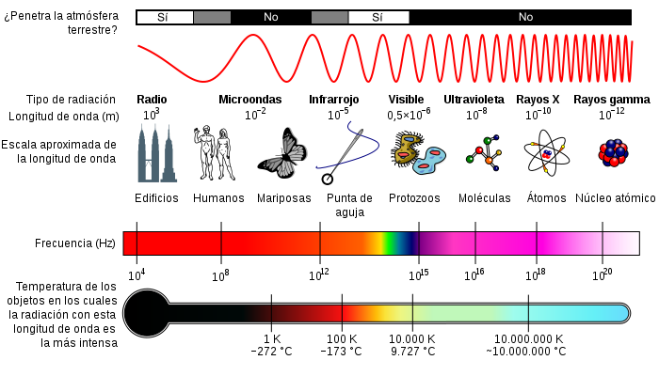
Espectro Electromagnético
.
Autor: Aritz Garmendia

Slide 5
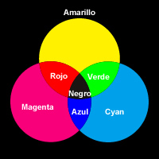
COLOR
El color es la sensación que producen los rayos luminosos en los órganos visuales.
Los cuerpos iluminados absorben parte de las ondas electromagnéticas.

Slide 6
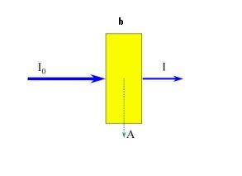
TRANSMITANCIA
La transmitancia es una magnitud que expresa la cantidad de energía que atraviesa un cuerpo por unidad de tiempo.

Slide 7
La transmitancia óptica que se define como la fracción de la luz incidente, a una longitud de onda especificada
I1, I0
:Son las intensidades saliente y entrante respectivamente.

Slide 8
ABSORBANCIA
Grado de absorción de la luz o de otra energía radiante a su paso a través de un medio.

Slide 9
LEY DE BEER-LAMBERT
Relación empírica que relaciona la absorción de luz con las propiedades del material atravesado. Esta ley relaciona la intensidad de luz entrante en un medio con la intensidad saliente después de que en dicho medio se produzca absorción.

Slide 10
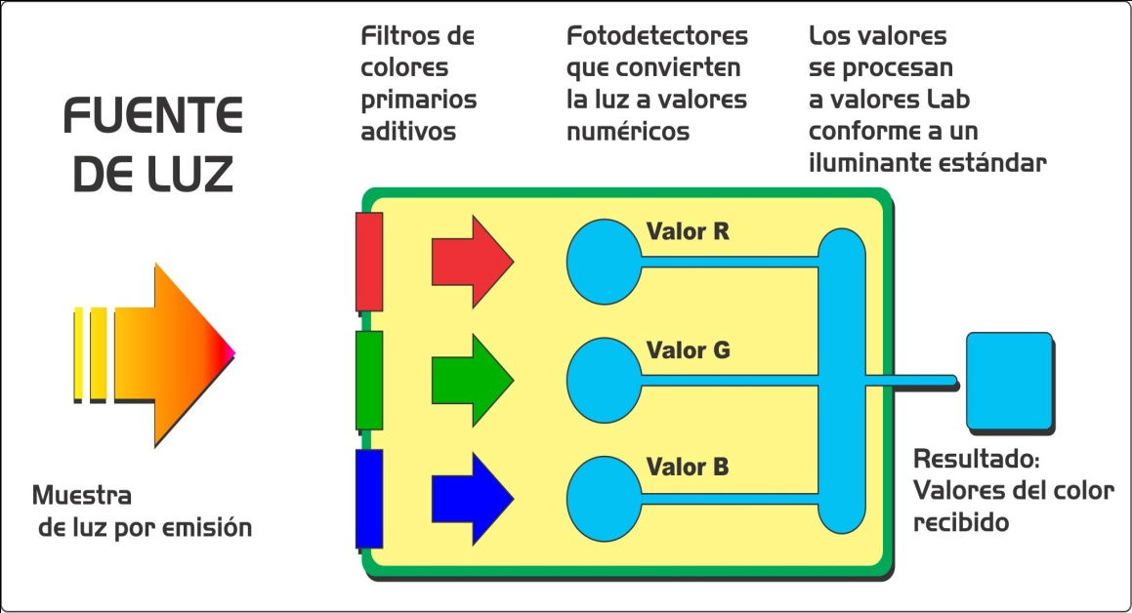
COLORÍMETRO

Slide 11
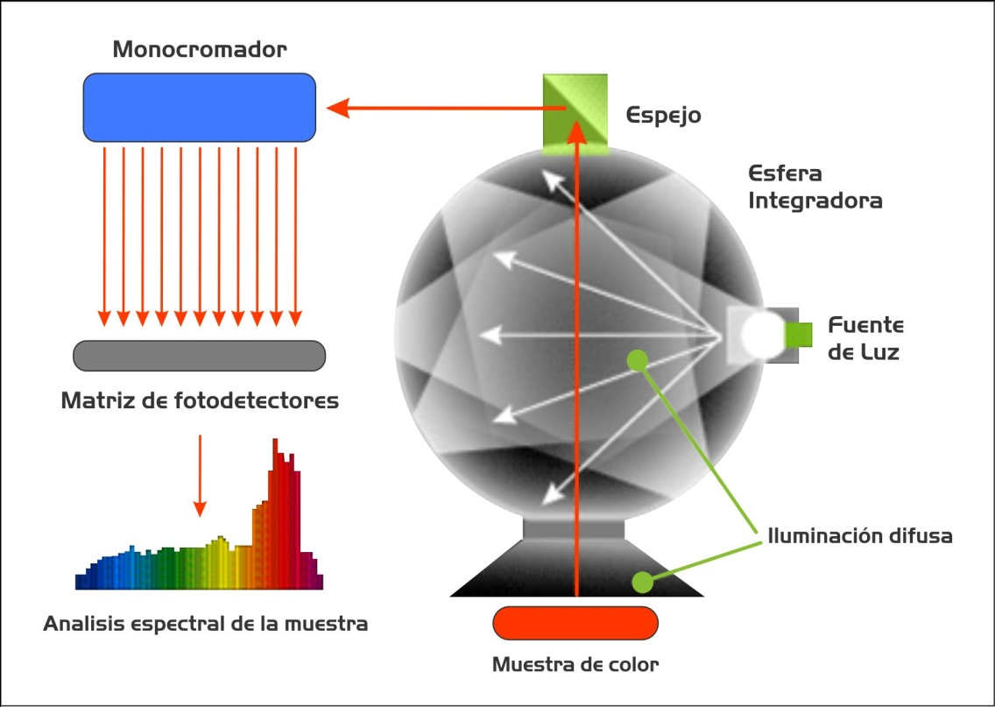
ESPECTROFOTÓMETRO
Funcionamiento de un espectrofotómetro de reflectancia

Slide 12
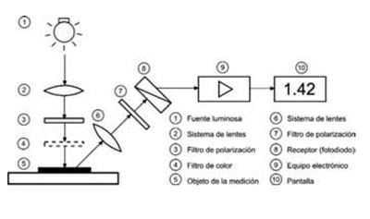
DENSITÓMETRO

Slide 13
TIPOS DE DENSITÓMETROS
Densitómetros por transmisión que puede medir en materiales transparentes.
Densitómetros por reflexión los cuales que miden la luz reflejada desde una superficie opaca.

Slide 14
EL COLORÍMETRO
El colorímetro se basa en una fuente de luz con un diodo RGB.
El receptor es un transductor se procesan los datos y se muestran en una pantalla LCD.
Con botoneras se puede seleccionar si el resultado se lo desea como transmitancia o absorbancia.

Slide 15
CARACTERÍSTICAS DEL COLORÍMETRO
Cubetas de polietileno con volumen de aproximadamente 1 ml.
Espectro desde 470 hasta los 624 nm en el visible.

Slide 16
RECOMENDACIONES DE USO Y CUIDADO DEL EQUIPO.
Colocar el equipo en un lugar en donde no esté sujeto a vibraciones, calor excesivo, humedad o luz directa.
b) Proteger el equipo del polvo. No tocar la fuente de luz (emisor) ni el transductor (receptor).
.

Slide 17
RECOMENDACIONES DE USO Y CUIDADO DEL EQUIPO.
c) Permitir que el equipo se caliente por 10 minutos antes de iniciar hacer algún procedimiento.
d) Verificar el 0 y el 100% T cada vez que se vaya a hacer lecturas y cuando varíe la longitud de onda.
e) Asegurarse de que las cubetas estén limpias, libres de rayaduras y huellas digitales. Esto debe hacerse cada vez que va a usarse

Slide 18
APLICACIÓN DEL EQUIPO
El Colorímetro es utilizado en algunos campos como es el blanqueamiento dental, industria gráfica, en el control de materiales plásticos, el colorímetro diseñado en este proyecto se puede usar en los Laboratorios Clínicos para el análisis de muestras fisiológicas, basándose en el principio que cada compuesto químico, absorbe o emite energía .

Slide 19
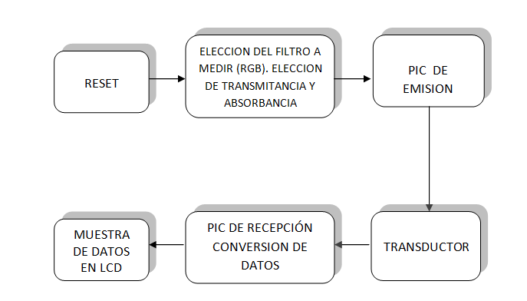
DIAGRAMA DE BLOQUE DEL COLORÍMETRO

Slide 20
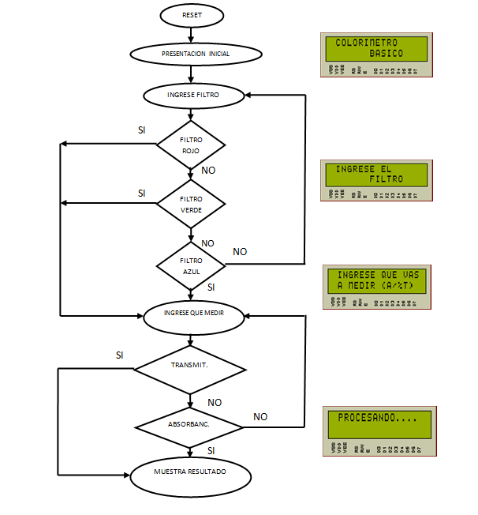
DIAGRAMA DE FLUJO DEL COLORIMETRO

Slide 21
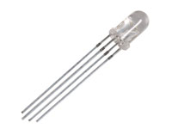
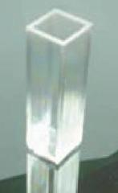
DISPOSITIVOS DE ENTRADA, RECEPCIÓN Y SALIDA
Diodo RGB
Cubetas
Transductor TSL12S - LF

Slide 22
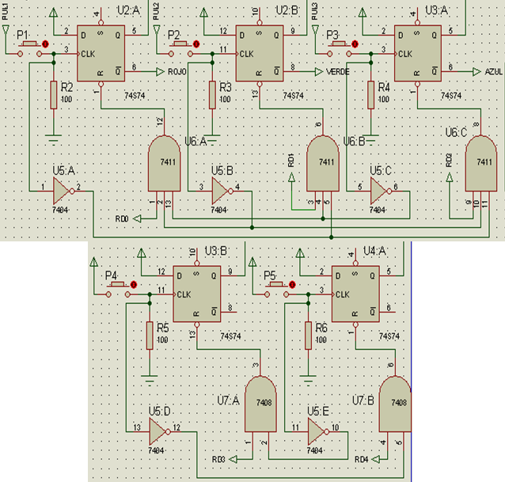
BLOQUE SELECTOR DE FILTRO

Slide 23
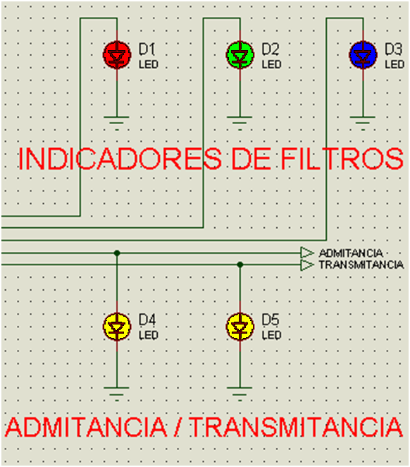
INDICADORES DE FILTRO

Slide 24
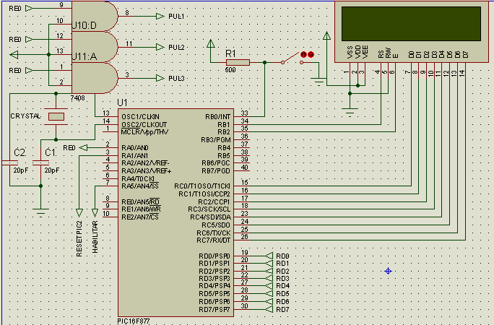
MICROCONTROLADOR DE EMISIÓN

Slide 25
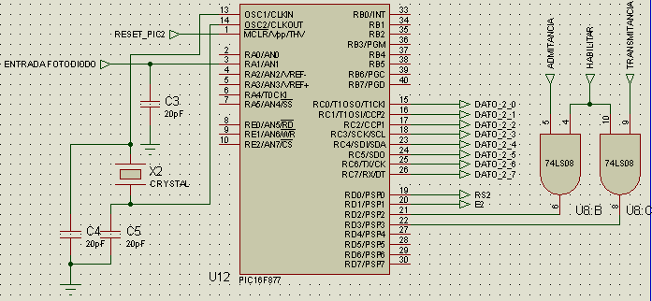
MICROCONTROLADOR DE RECEPCIÓN

Slide 26
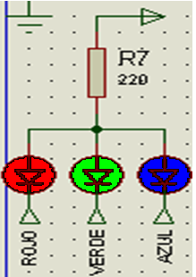
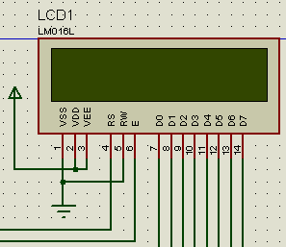
EMISIÓN DE SEÑALES
L C D

Slide 27
RECOMENDACIONES
Limpieza correcta de la cabina y un respectivo uso.
Colocación adecuada del diodo RGB a 42 grados con respecto a la horizontal.

Slide 28
CONCLUSIONES
El colorímetro y el espectrofotómetro ambos instrumentos pueden determinar el color de una muestra.

Slide 29
CONCLUSIONES
Un espectrofotómetro determina la transmitancia de una sustancia, mientras que las funciones correspondientes a los diferentes iluminantes y las funciones de igualación del sistema visual están tabuladas e introducidas en la base de datos del ordenador del espectrofotómetro
La imitación no es perfecta, por lo que los resultados obtenidos suelen discrepar de los obtenidos con el espectrofotómetro. Dentro de los colorímetros, como ya se lo demostró, los colorímetros de plantilla son más precisos que los de filtros, aunque mucho más costosos de construir.

Slide 30
CONCLUSIONES
Para obtener con exactitud el valor de unas coordenadas cromáticas, lo que se debe utilizar es un espectrofotómetro. En este caso, si el aparato presenta una pequeña imprecisión en la medida está será sistemática, de forma que las diferencias de color entre las medidas no se verán afectadas. En estas situaciones es particularmente útil el uso del colorímetro.

Slide 31
GRACIAS!!

